Slide 1

PRIMA 2012 – 2013
5. června 2013
Poznávací exkurze do pravěkého archeoparku ve Všestarech u HK
Dozor:
Mgr. Martina Mlynářová
Mgr. Olga Valentová
http://www.archeoparkvsestary.cz/uvod.html

Slide 2
Náklady na jednodenní poznávací exkurzy činily 235 Kč na žáka. Z vybírané zálohy 250,- nám nakonec zbylo 21 x 15 Kč, což je celkem 315 Kč.
Rozhodli jsme se, že tato částka bude tvořit základ sbírky na pomoc postiženým povodněmi v červnu 2013.
Nakonec jsme s pomocí rodičů i obou paní učitelek naši sbírku rozšířili a vybrali 1 500 Kč, které jsme věnovali na konto 30702207/0100 pražské ZOOLOGICKÉ ZAHRADY.
prima LSG & Mgr. Martina Mlynářová

Slide 3
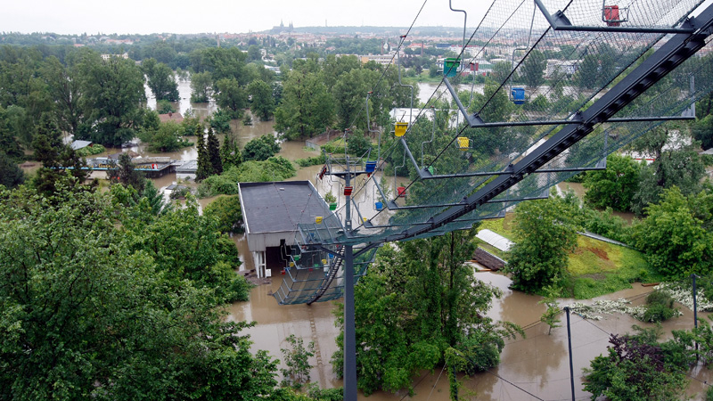
ZOO Praha – Povodně 2013

Slide 4
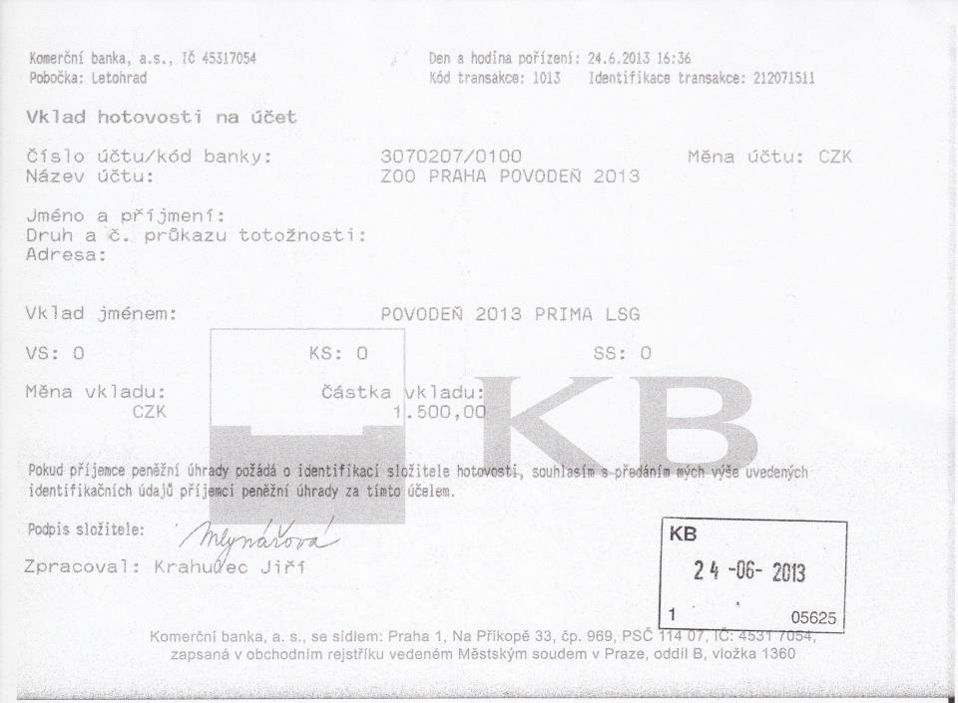

Slide 5
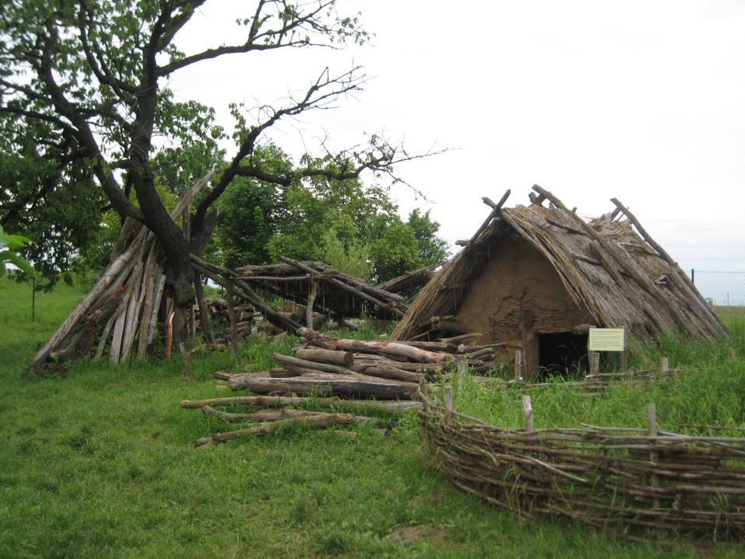
rekonstrukce slovanské polozemnice

Slide 6
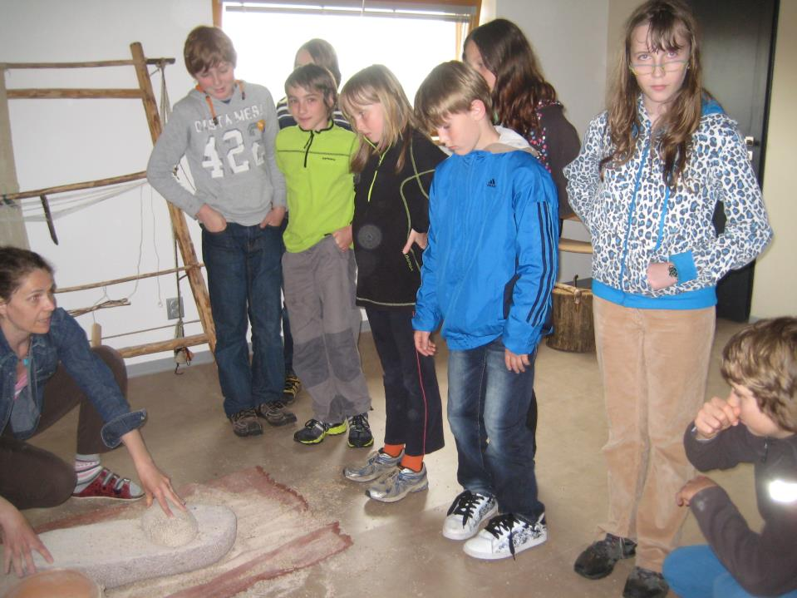

Slide 7
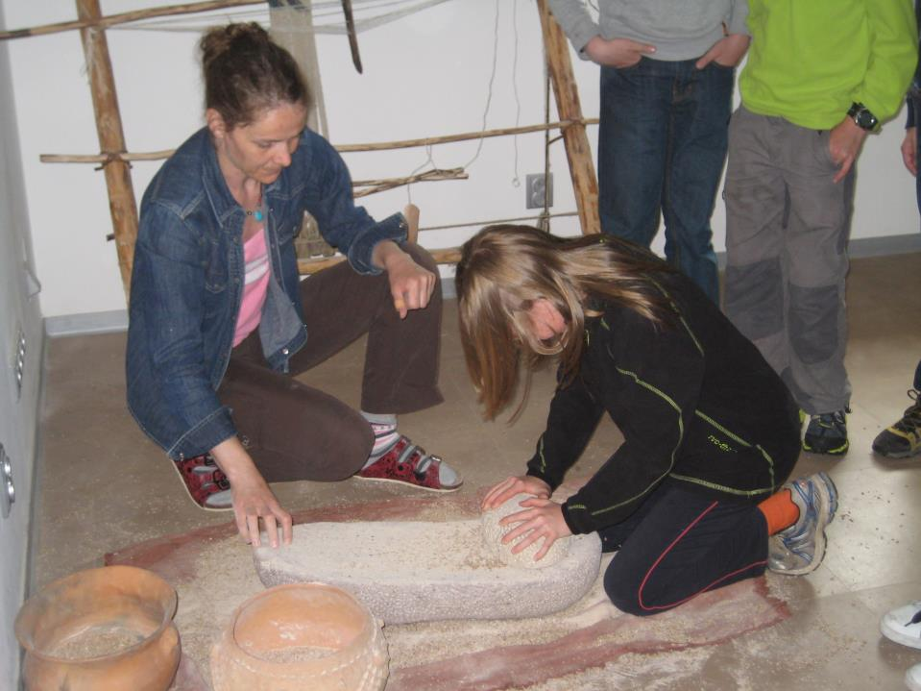
mletí mouky

Slide 8
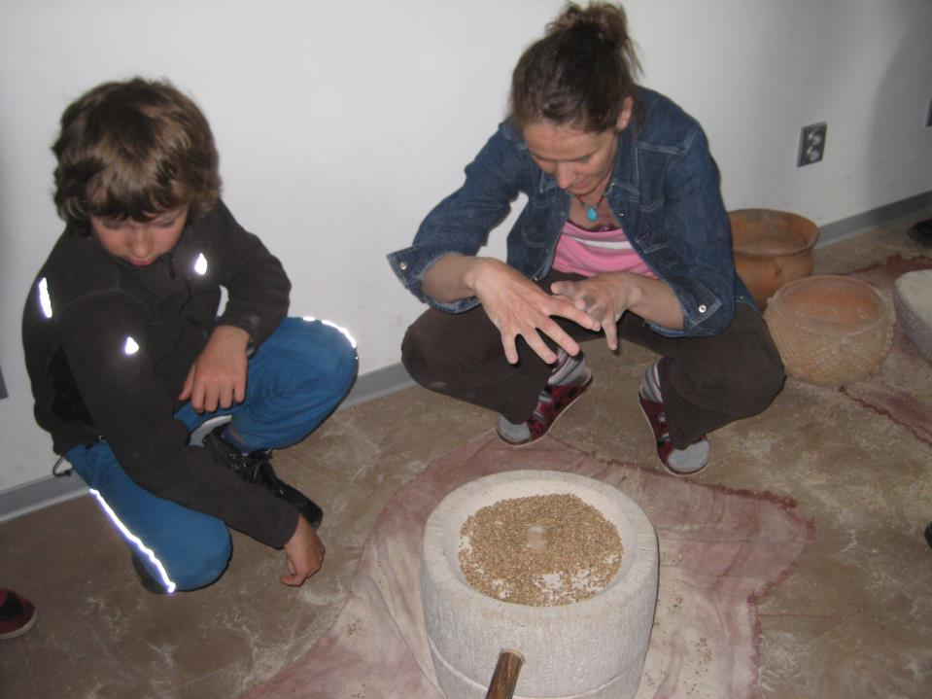
rotační mlýnek
na mouku

Slide 9
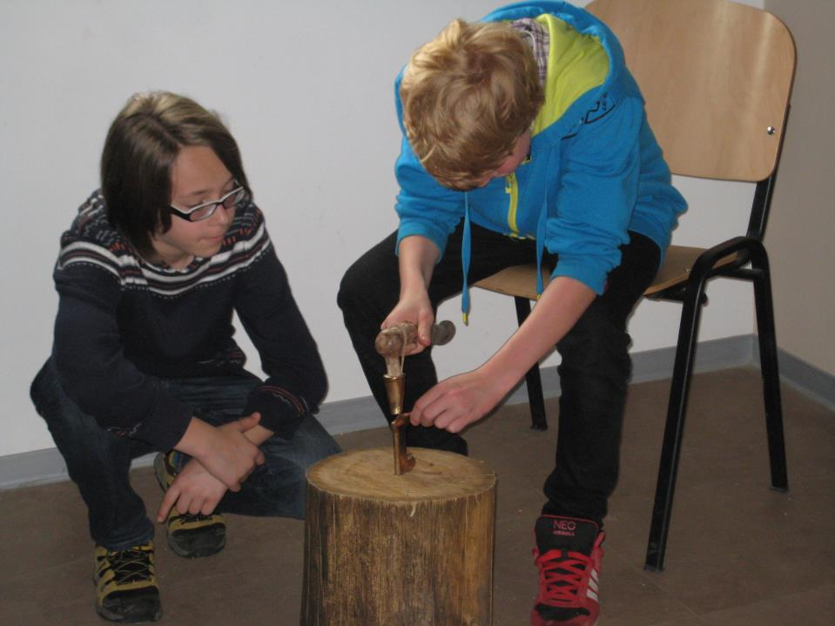
pokus o kovotepectví

Slide 10
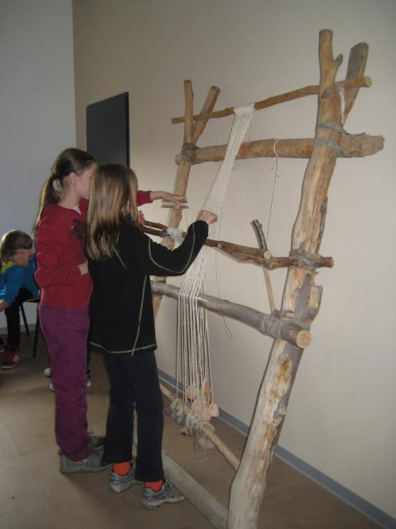
tkaní

Slide 11
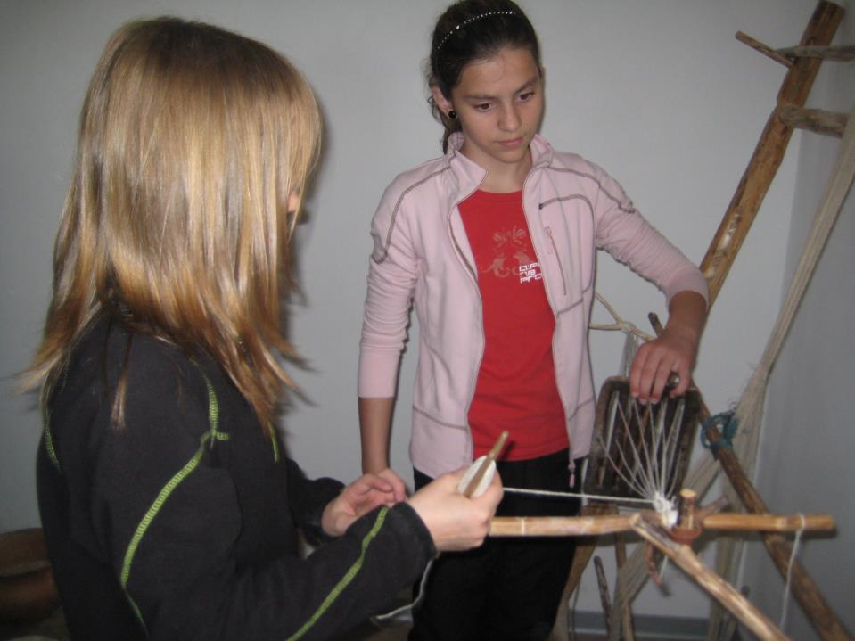

Slide 12
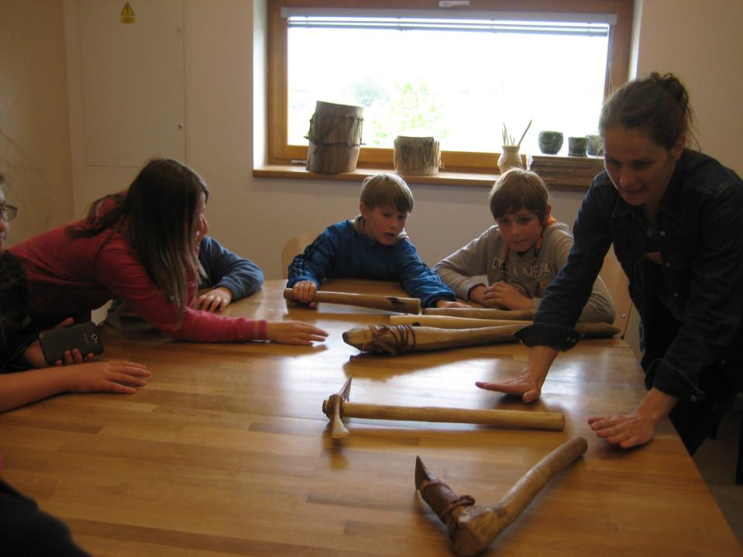
ukázky seker a
sekeromlatů

Slide 13
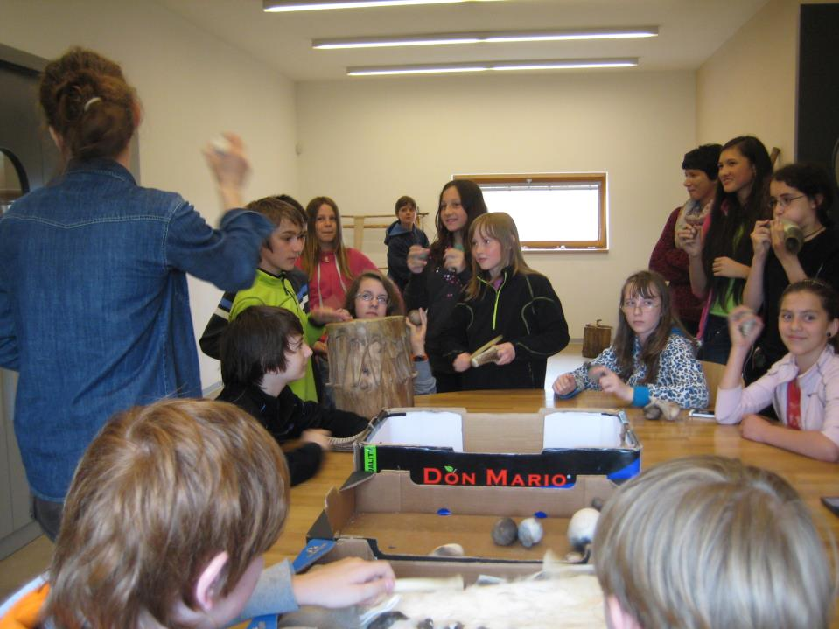

Slide 14
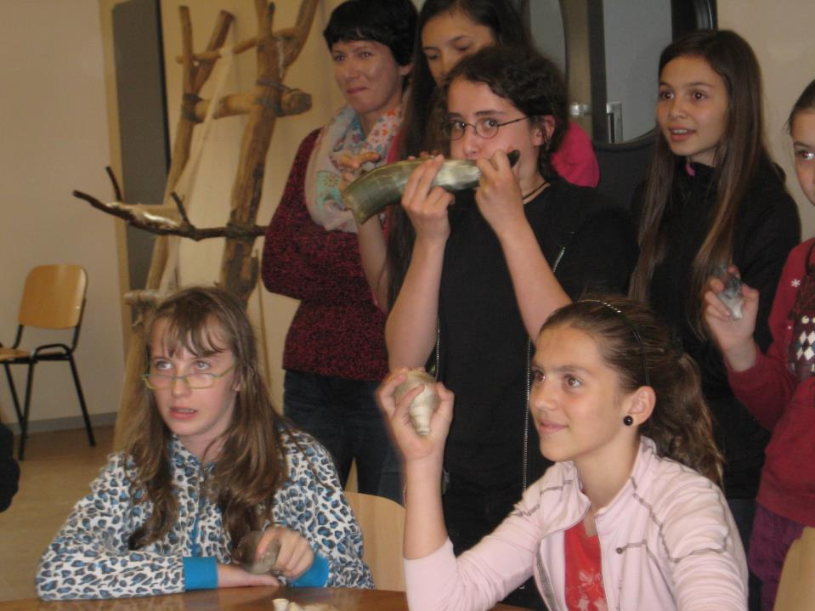

Slide 15
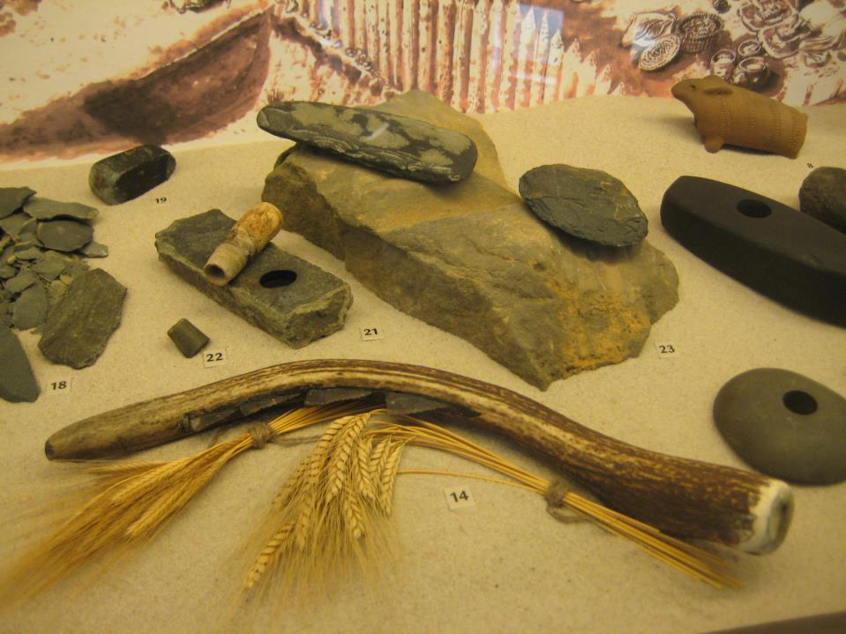
neolitický srp

Slide 16
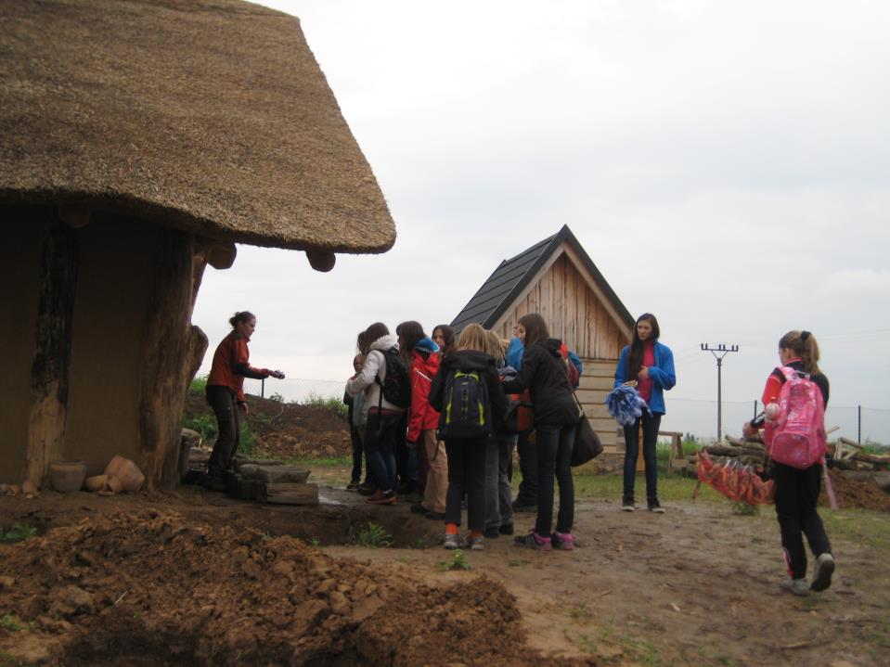

Slide 17
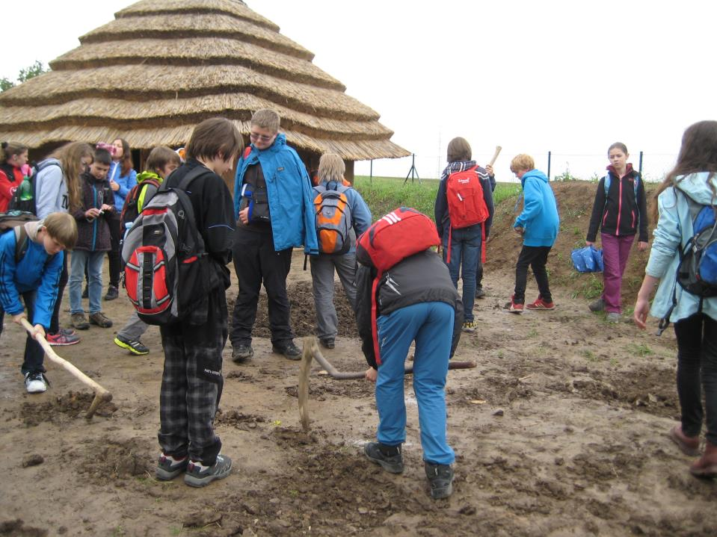

Slide 18
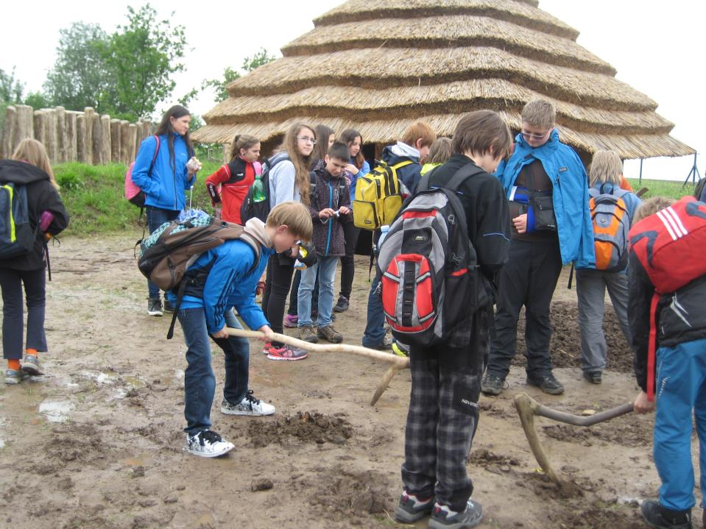

Slide 19
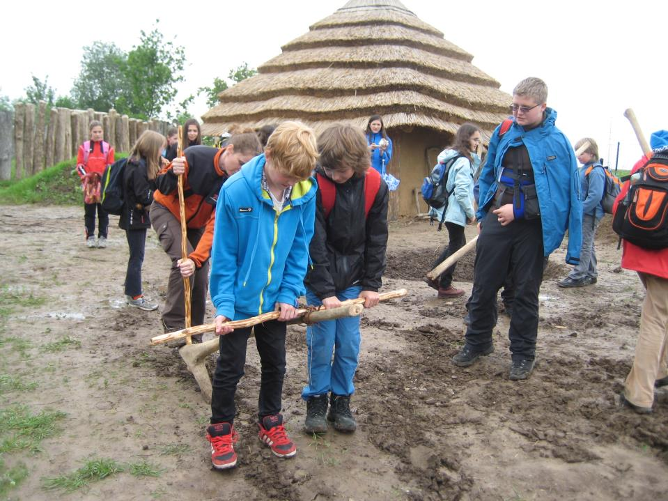
orání hákem

Slide 20
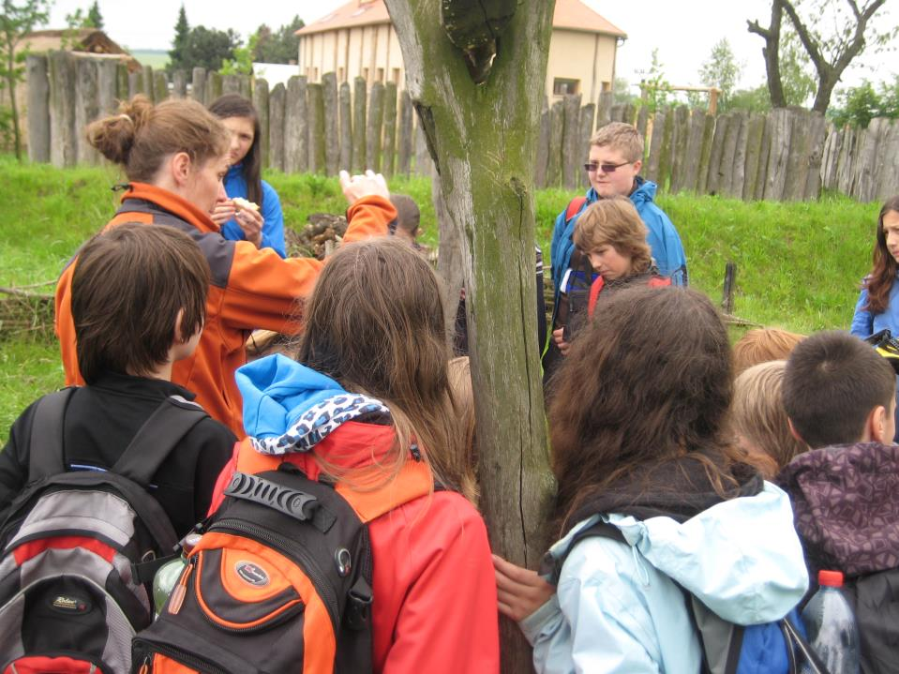

Slide 21
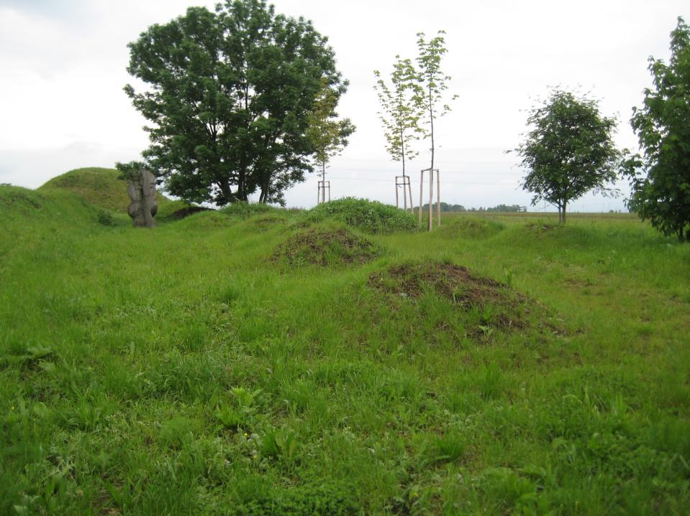
ukázka pravěkého pohřebiště (mohyly)

